Slide 1

Булінг в дитячому середовищі
Підготувала: соціальний педагог
Колонтаївського ліцею
Краснокутської селищної ради
Богодухівського району
Харківської області
Тетяна КУЛИК

Slide 2

Булінг та його характерні риси
Булінґ (від англ. bully – хуліган, задирака, грубіян, «to bully» — задиратися, знущатися) – тривалий процес свідомого жорстокого ставлення, агресивної поведінки, щоб заподіяти шкоду, викликати страх, тривогу або ж створити негативне середовище для людини
систематичність (повторюваність) діяння (дії або бездіяльності)
умисні дії (злий умисел)
владний дисбаланс між кривдником і потерпілим
відсутнє розкаяння у кривдника.

Slide 3

Статистичні дані
24% дітей стали жертвами булінгу;
48% дітей нікому не розповідали про випадки булінгу;
44% школярів були спостерігачами булінгу, але ігнорували його, бо їм було страшно за себе; більшість дітей булять за те, що вони виглядають, говорять, думають не так, як інші діти.

Slide 4
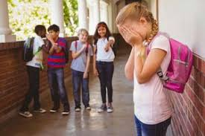
Жертви й ініціатори булінгу
Жертви – здобувачі освіти, які є об'єктами знущань і глузувань.
особливості зовнішності;
манеру спілкування, поведінки;
незвичайне захоплення;
соціальний статус;
національність;
релігійну належність.
Ініціатори – агресивні діти, які люблять домінувати над іншими

Slide 5
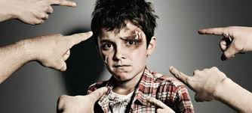
Форми та види булінгу
Найпоширеніші форми:
Словесні образи,
глузування,
обзивання,
погрози.
Види:
словесний (вербальний);
фізичний;
соціальний (емоційний);
електронний (кібербулінг)

Slide 6
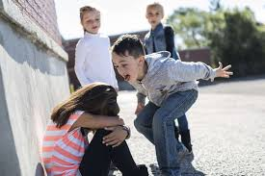
Наслідки шкільного насилля
переживання важких емоцій – страху, сорому, розпачу, злості;
неправильне сприймання себе як особистості;
девіантна поведінка;
неадекватне сприймання реальності;
самотність, відсторонення від спілкування тощо

Slide 7

Протидія насильству в навчальному закладі
Етапи роботи щодо протидії насиллю:
І етап - організація ефективної роботи класних керівників та інших педпрацівників щодо запобігання булінгу;
ІІ етап - здійснення заходів, спрямованих безпосередньо проти насилля
Робота щодо подолання булінгу включає:
профілактичну роботу з дітьми;
роботу з батьками;
надання спеціальної допомоги учасникам булінгу.

Slide 8
Булінг: поради батькам
Якщо ви помітили, ознаки того, що ваша дитина стала жертвою булінгу:
заспокойтесь і лише після цього починайте розмову з дитиною;
дайте зрозуміти, що ви готові підтримати та допомогти;
запевніть дитину, що ви не звинувачуєте її в тому, що відбувається;
спробуйте з’ясувати все, проте не допитуйтесь і не тисніть;
запропонуйте подумати, які дії допоможуть дитині почуватися у більшій безпеці зараз;
обговоріть, до кого дитина може звертатися по допомогу в школі;
підтримайте свою дитину у налагодженні дружніх стосунків з однолітками
Пам’ятайте, що ситуації фізичного насилля потребують негайного втручання з боку батьків. І ваша мета – припинити насильство, а не покарати винних

Slide 9
Дякую за увагу!

